Slide 1
BÀI 8
XỬ LÝ BẤT HÒA VỚI BẠN BÈ
BÀI 8
TIẾT 4

Slide 2
HÁI HOA DÂN CHỦ

Slide 3
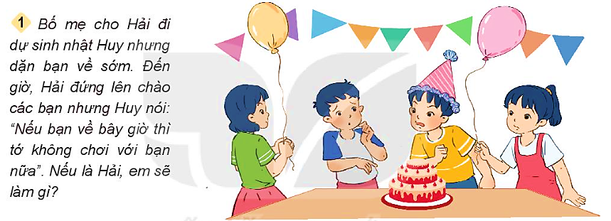
Xử lí tình huống
3
Nếu là Hải, em sẽ phân tích cho các bạn hiểu vấn đề, vì bố mẹ chỉ cho đi đến tầm ấy rồi về, nếu mình giữ đúng lời hứa thì lần sau sẽ dễ dàng xin phép bố mẹ cho đi.

Slide 4
Xử lí tình huống
3
Nếu là em thì em sẽ giải thích và giảng hòa cho hai bạn, tìm các khúc mắc giữa hai bạn để hai bạn cùng hòa đồng chơi thân với nhau như trước.

Slide 5
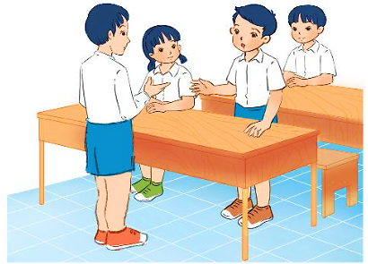
Em sẽ khuyên bạn điều gì?
4
Lắng nghe và giải thích cho các bạn trong lớp không nên cãi nhau mà nên ngồi cùng nhau để giải quyết những khúc mắc trong lòng.

Slide 6
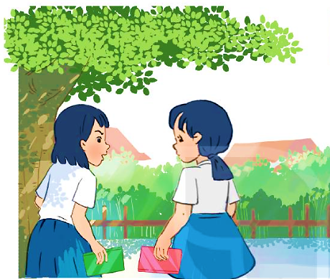
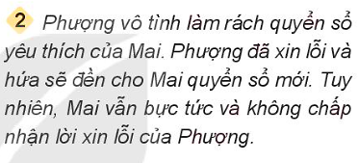
Em sẽ khuyên bạn điều gì?
4
Giúp Mai hiểu rõ ràng đây là điều mà Phượng không phải cố ý, cùng là bạn bè trong lớp nên bỏ qua cho nhau để giữ tình cảm đoàn kết.

Slide 7
Hãy chia sẻ những việc em đã làm hoặc sẽ làm để xử lí bất hòa với bạn.
Hãy tư vấn cho các bạn hành xóm cũng như trong lớp cách xử lí bất hòa nếu các bạn có.

